Slide 1

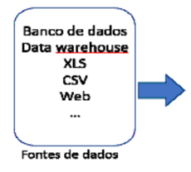

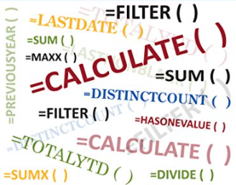


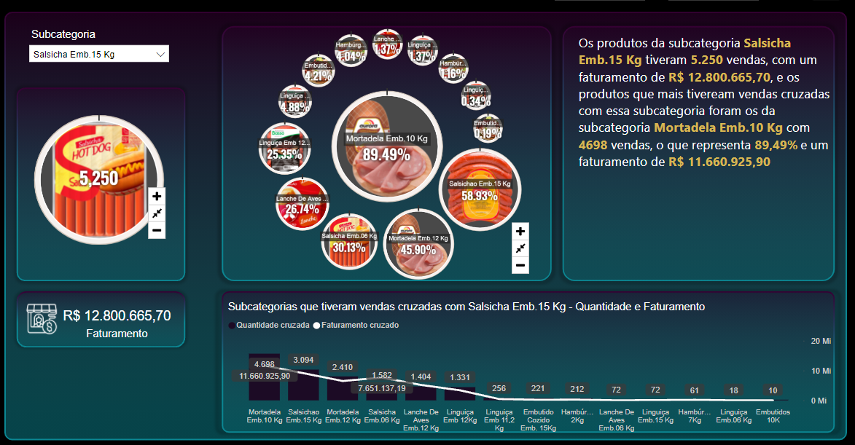
Entendimento do negócio/problema
1
Estruturação dos dados
Modelagem dos dados
Inteligência
2
3
4
Compartilhamento (publicar para a nuvem, agendar atualizações e compartilhar)
Relatório
5
6

Slide 2
Entendimento do negócio/problema
Ter uma visão geral do processo e do negócio
Entender quais perguntas de negócio serão respondidas
Quais indicadores serão calculados
Quais as fontes de dados
Entender os dados

Slide 3
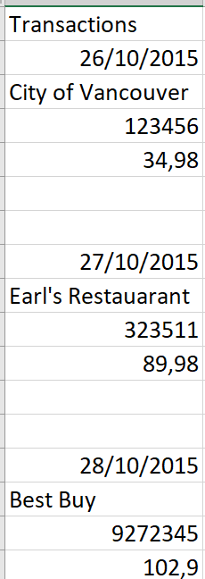
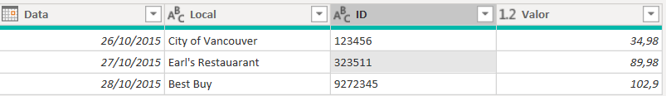
Estruturação dos dados
Conectar nas fontes de dados
Tratamento, preparação e limpeza dos dados
ETL – Extract, transform, load

Slide 4
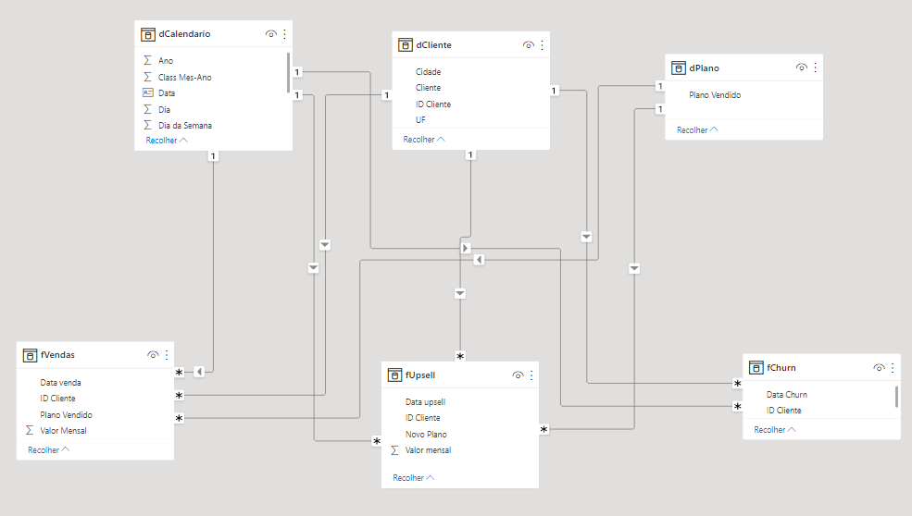
Modelagem dos dados
Relacionar as tabelas seguindo o Esquema Estrela

Slide 5
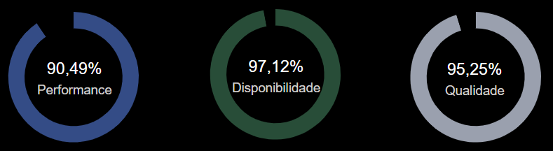
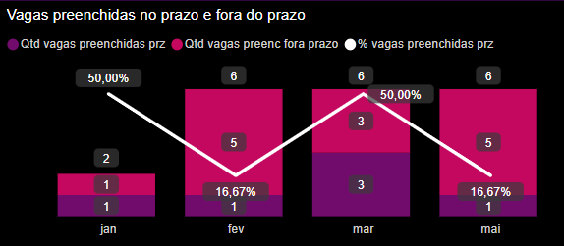
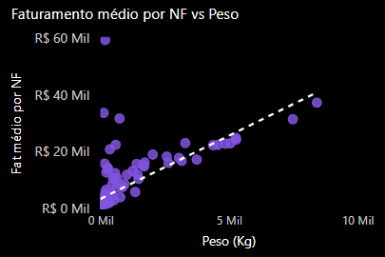
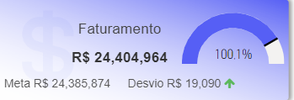
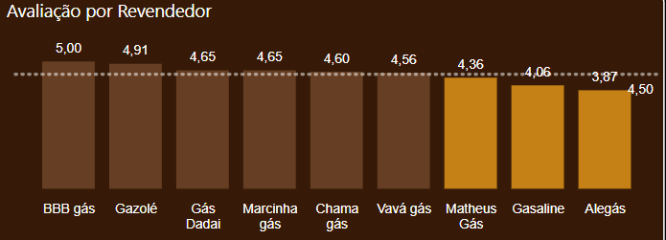
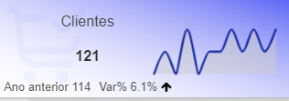
Inteligência
Criar indicadores, análises, comparativos...

Slide 6
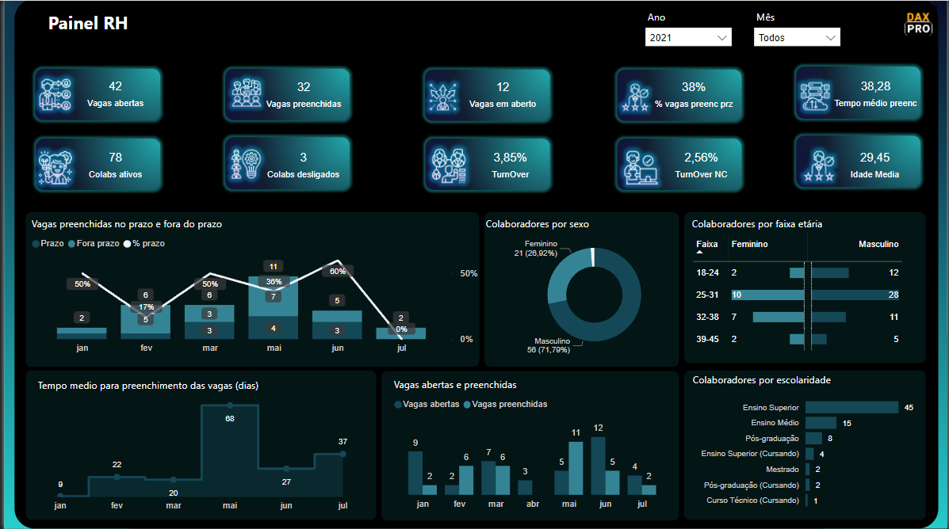
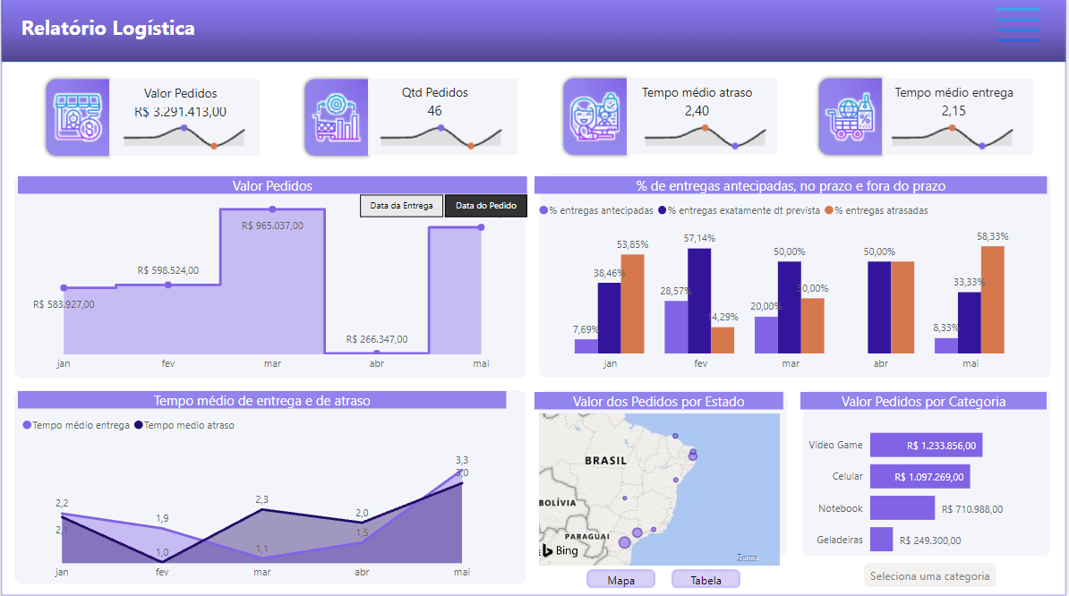
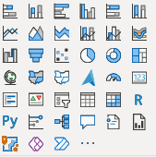
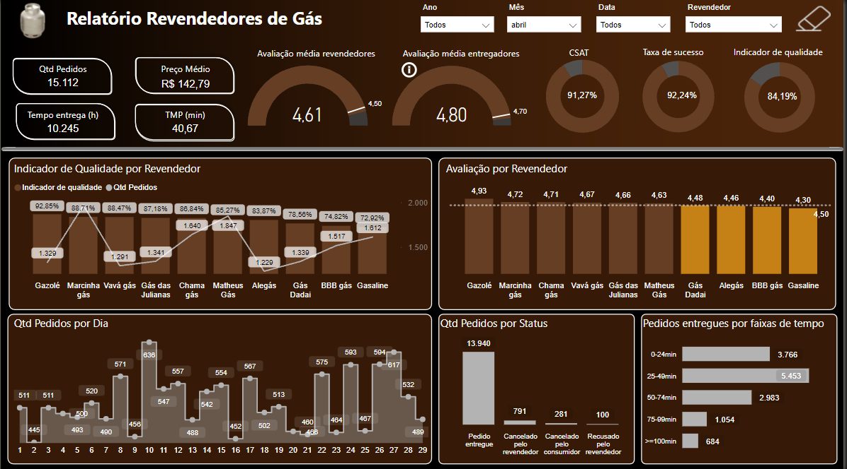
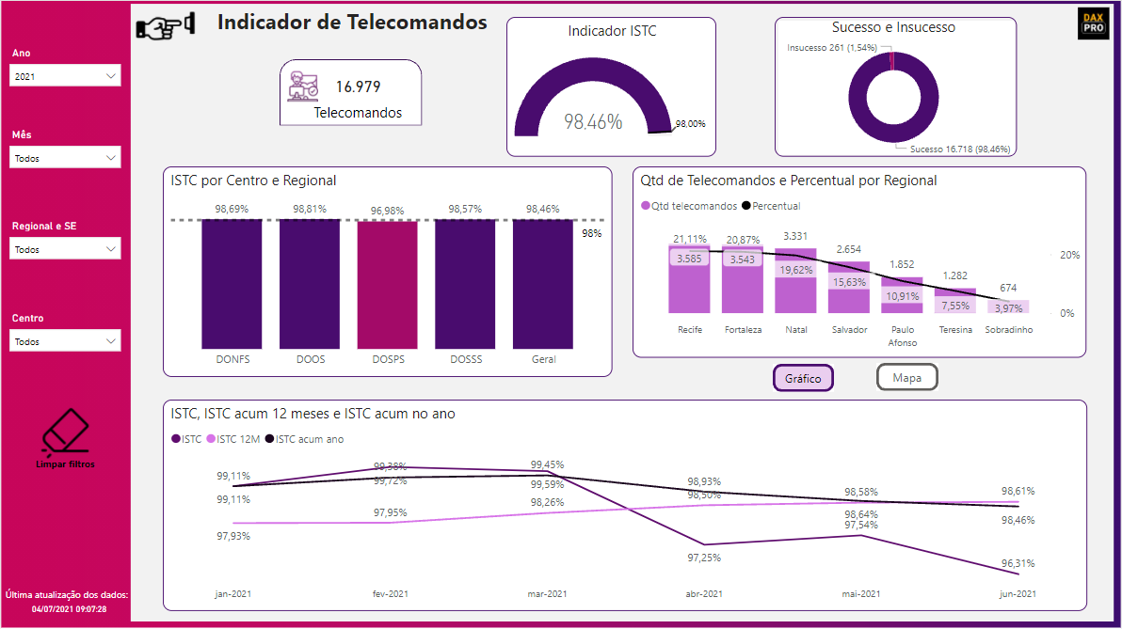
Relatório
Desenvolver visualizações usando os incríveis recursos do Power BI

Slide 7
Compartilhamento
Publicar para o serviço na nuvem (Power BI on-line)
Agendar atualização dos dados e frequência de atualização
Deixar o processo 100% automatizado
Compartilhar com os usuários finais

Slide 8
Problema de negócio
Uma indústria de alimentos processados precisa entender o comportamento do faturamento, bem como da quantidade de produtos vendidos e de clientes.
Precisa também entender o desempenho dos seus representantes de vendas.
Após reunião entre a alta gestão e os executivos, os seguintes KPIs foram definidos como estratégicos:
Faturamento
Faturamento por KG
Quantidade de itens faturados
Quantidade de clientes
A alta gestão precisa analisar o faturamento pelas seguintes perspectivas:
Ano, mês, estado, cidade, categoria de produto, subcategoria, produto, ramo de atividade do cliente.
É necessário também identificar os representantes que bateram a meta e os que não bateram, bem como quem são os principais clientes.

Slide 9
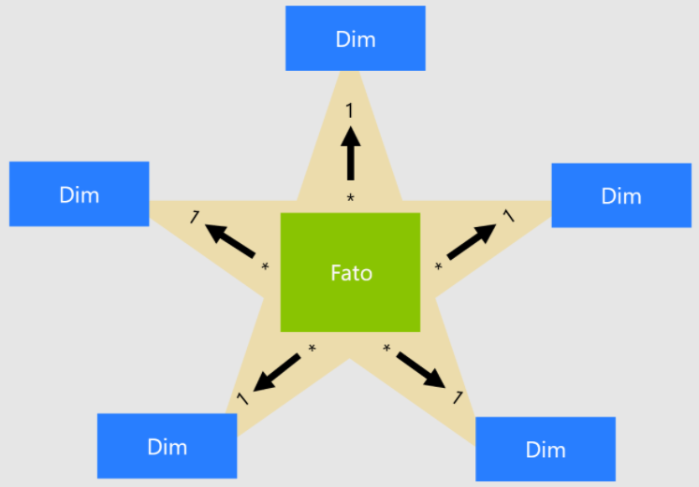
Esquema Estrela

Slide 10
Esquema Estrela
Tabela Fato:
Corresponde a um acontecimento específico e deve conter só dados relacionados a esse acontecimento (exemplo: vendas, acidentes de trabalho, emissão de notas fiscais, contratações, lucro...).
Contêm valores numéricos e que podem ser agregados.
Cada linha representa um evento (exemplo: uma venda, um recebimento, um pagamento, um acidente, uma infecção por COVID-19, uma morte...)
Geralmente essa tabela possui muitas linhas (eventos) e poucas colunas.
De um modo geral, não devem ser armazenadas informações textuais na tabela fato. A menos que o texto seja único para cada linha, ele pertence a uma dimensão.
Essa tabela não deve conter, por exemplo, o endereço do cliente (esse dado estará contido na tabela dimensão de clientes).

Slide 11
Esquema Estrela
Tabela Dimensão:
Contêm informações que descrevem os fatos.
Possuem valores únicos em cada linha.
Possuem menos linhas que a tabela fato e mais colunas.
Descrevem o porquê, quem, onde, quando, o quê e como os acontecimentos da tabela fato foram registrados.

